Slide 1
Capitulo 2:
Normalización, Estandarización y Reducción de Dimensionalidad
Profesores
Sergio Campos y Tomás Mardones

Slide 2
Notación

Slide 3







Normalización y Estandarización
Sea una matriz de datos consistente de vectores . Cada fila representa un patrón en la matriz de datos.
Cada columna representa una característica o variable a medir.
Sea entonces, el elemento i-ésimo j-ésimo de la matriz de datos que representa el patrón i y variable j.

Slide 4
Normalización y Estandarización

Slide 5
Normalización y Estandarización
Pre-procesar los datos es lo primero que uno debe hacer una vez obtenidos estos.
En la literatura, no se trata este tema de manera profunda, pero en ocasiones este procedimiento puede incurrir en grandes diferencias sobre los resultados.
Dependiendo del objetivo y los datos, se decide si realizar Normalización o Estandarización.

Slide 6
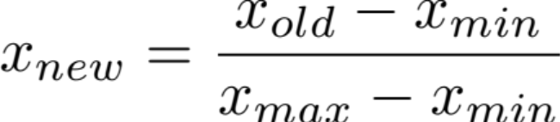




Normalización y Estandarización
Generalmente el problema surge cuando las variables poseen escalas distintas y se desea realizar comparación entre ellas.
La normalización busca dejar los datos entre un intervalo [a, b], el cual comúnmente es el [0, 1]. Para esto se usa la siguiente ecuación:
Donde:
  : es el dato en el nuevo rango.
  : es el dato en el rango original.
  : es el mínimo valor del rango original
  : es el mayor valor en el rango original

Slide 7
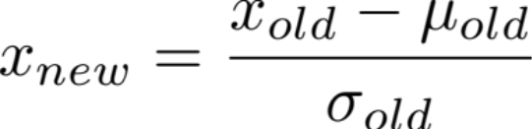


Normalización y Estandarización
La estandarización busca centrar los datos en la media y que tengan varianza 1.
De esta manera podemos ver en cuantas desviaciones estándar se distribuyen los datos. La formula estándar utiliza es la siguiente:
Donde:
  : es el dato en el nuevo rango.
  : es el dato en el rango original.
  : es la media en el rango original
  : es la desviación estándar en el rango original

Slide 8
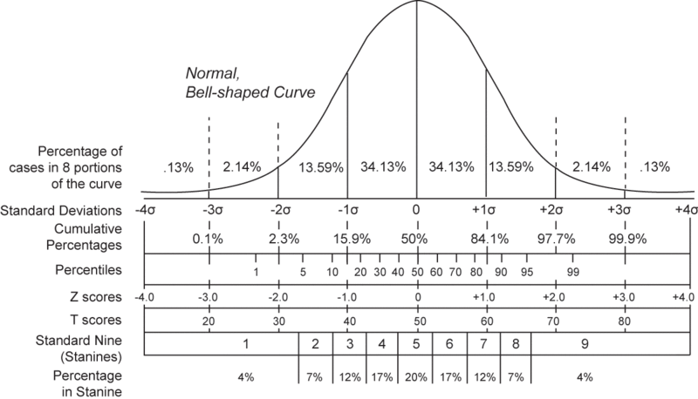
Normalización y Estandarización
Resultado de la estandarización:

Slide 9
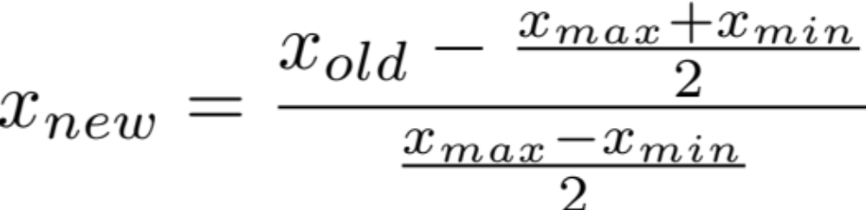

Normalización y Estandarización
Existen diversos métodos de normalización. Eso dependerá del intervalo [a, b] que se desea. Por ejemplo:
  ¿Qué intervalo entrega esta transformación?

Slide 10
Normalización y Estandarización
Existen problemas con datos atípicos o Outliers. Estas transformaciones alteran los Outliers, por lo que puede ser perjudicial aplicarlas sin antes corroborar la presencia de estos.
Existen alternativas más robustas para esto, por ejemplo:
  Estandarización mediante la mediana o media Winsorizada.
  Dividir por el rango intercuartil.

Slide 11
Normalización y Estandarización
No siempre existen datos numéricos. Pueden existir datos categóricos.
Estos datos comúnmente se deben convertir a números antes de realizar una transformación.
Para esto, se deben asignar números a cada categoría, siempre considerando un grado de cercanía.
  Ejemplo: datos bancarios, datos genéticos, etc.

Slide 12
Normalización y Estandarización
Si se trabaja con datos donde tendremos datos de entrenamiento y datos de prueba, las transformaciones son un poco distintas.
Esto puede ser en el caso donde necesitemos aprender de los datos para después realizar aprendizaje supervisado (clasificación) o no-supervisado (clustering).
En este contexto, es importante obtener un modelo de los datos de entrenamiento para luego aplicarlo a los datos de prueba.
  Una de las máximas en Reconocimiento de Patrones
  y Máquinas de Aprendizaje.

Slide 13
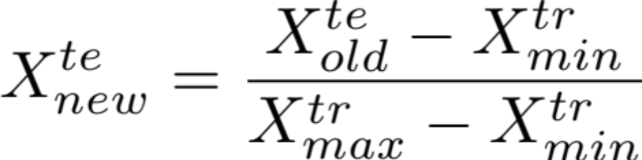
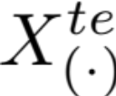

Normalización y Estandarización
Ejemplo de normalización siguiendo esta regla:
Donde:
  : son datos de prueba (testing).
  : son datos de entrenamiento (training).

Slide 14
Reducción de la Dimensionalidad

Slide 15
Reducción de la dimensionalidad
Una matriz de datos es el reflejo de un fenómeno u objeto observado.
Dependiendo del fenómeno u objeto y además, del instrumento utilizado para medirlo, será las cantidad de características que se obtengan.
Debe existir una relación entre número de ejemplos (o muestras) y numero de características para un correcto análisis de datos.

Slide 16
Reducción de la dimensionalidad
La maldición de la dimensionalidad
La maldición de la dimensionalidad es un término
introducido por Richard E. Bellman para describir el
problema causado por el incremento exponencial de
volumen de datos al agregar dimensiones extras en un
espacio Euclidiano.
Se explicara esta idea mediante el siguiente ejemplo:

Slide 17

Reducción de la dimensionalidad
La maldición de la dimensionalidad
Supongamos que usamos un enfoque de vecinos más cercanos con k=1 (1NN – Nearest Neighbor)
Y empezamos con solo 1 característica:
Esto no funciona bien, ya que no es discriminativa… entonces intentaremos usar 2 características. Para que 1NN funcione relativamente bien, necesita muchos ejemplos o al menos mantener la densidad.

Slide 18

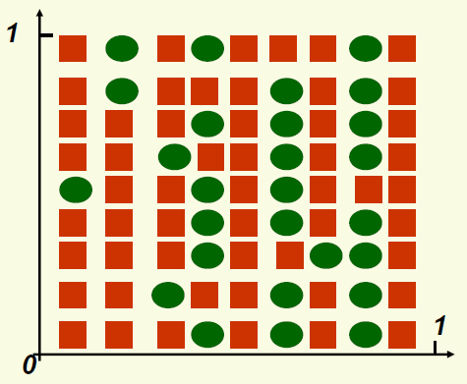
Reducción de la dimensionalidad
La maldición de la dimensionalidad
Entonces necesitamos ejemplos para mantener la misma densidad:

Slide 19
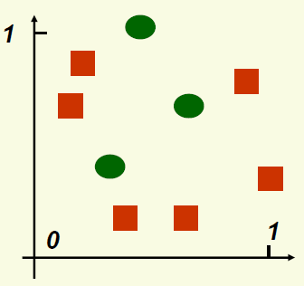
Reducción de la dimensionalidad
La maldición de la dimensionalidad
Pero cuando aumentamos las dimensiones, no se aumentan los ejemplos. Entonces:
Así, aparece el concepto de sparse!!

Slide 20
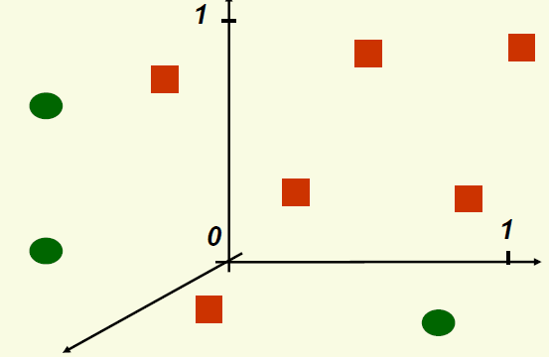

Reducción de la dimensionalidad
La maldición de la dimensionalidad
Y en 3 dimensiones, es aun peor. Suma y sigue…
Se necesita ejemplos: 729!!

Slide 21

Reducción de la dimensionalidad
La maldición de la dimensionalidad
Entonces:
  Si tenemos d dimensiones, necesitamos ejemplos.
  Esta cantidad crece extremadamente rápido en función de d.
Dificultades:
  Si no se puede resolver el problema con pocas características, es lógico pensar que agregando mas es una buena idea.
  Sin embargo, el numero de ejemplos no cambia.
  El agregar mas características no necesariamente mejora el resultado.

Slide 22
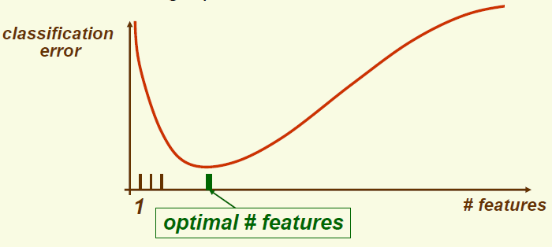
Reducción de la dimensionalidad
La maldición de la dimensionalidad
Si se deja fijo el número de ejemplos, el grafico del error al agregar mas características luce así:
Entonces, existe un número de características óptimo para un tamaño de muestra n.

Slide 23
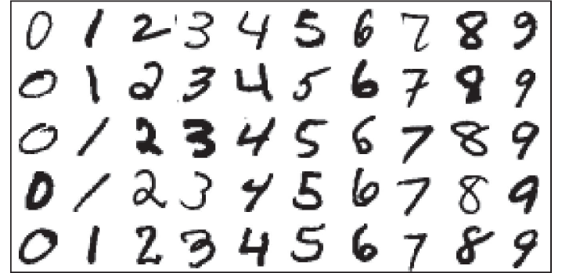
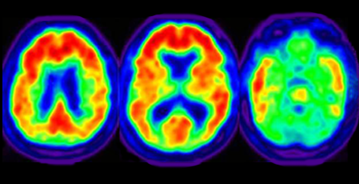
Reducción de la dimensionalidad
La maldición de la dimensionalidad
Lo ideal es tener muchos ejemplos y varias características.
Pero pocas veces tenemos pleno control de estas cantidades. Obtener ejemplos puede ser costoso y las características pueden ser muchas por defecto.
Ejemplo: Imágenes!!

Slide 24



Reducción de la dimensionalidad
Introducción
La reducción de dimensionalidad busca reducir el número de características de un matriz X de datos.
Esto quiere decir que si la matriz X tiene dimensiones pasa a tener dimensiones donde .
Al reducir dimensiones, sin duda existe perdida de información, pero: ¿esta información es valiosa?
Cuando estamos en presencia de la maldición de la dimensionalidad, entonces una solución es aplicar técnicas de reducción de dimensionalidad.

Slide 25
Reducción de la dimensionalidad
Introducción
Existe una gran variedad de técnicas para reducir dimensionalidad:
  Lineales y No-lineales.
  Espectrales y No Espectrales (Sparse).
  Convexas y No convexas (Función Objetivo).
Acá veremos solo algunas técnicas:
  Principal Component Analysis (PCA).
  Kernel PCA.
  Isomap.

Slide 26
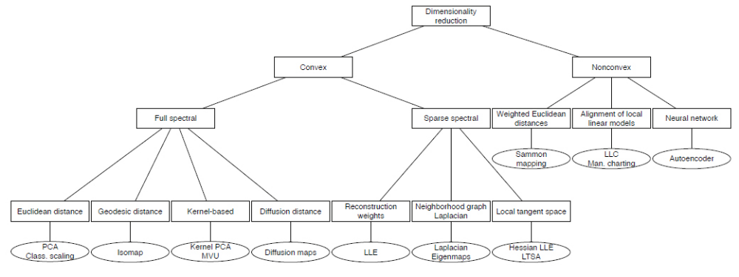
Reducción de la dimensionalidad
Taxonomía del Estado del Arte

Slide 27
Reducción de la dimensionalidad
PCA
PCA: Principal Component Analysis
Es la técnica más usada para reducir dimensionalidad.
Tiene un gran parentesco con SVD ¿por qué?
Realiza una transformación de los datos basada en la varianza. Intenta colocar los puntos en un nuevo espacio manteniendo la máxima varianza posible.
Un resultado en la figura siguiente:

Slide 28
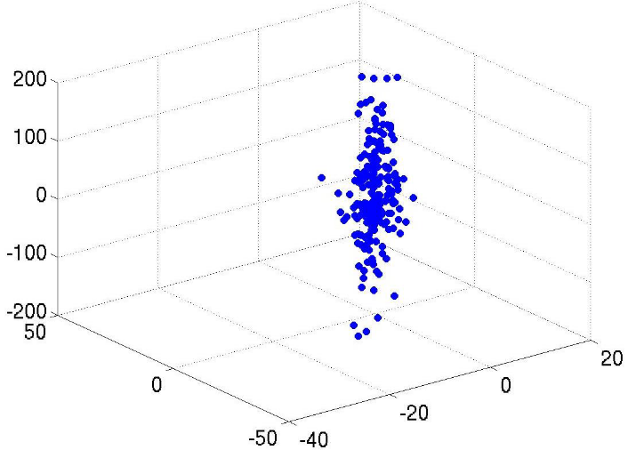
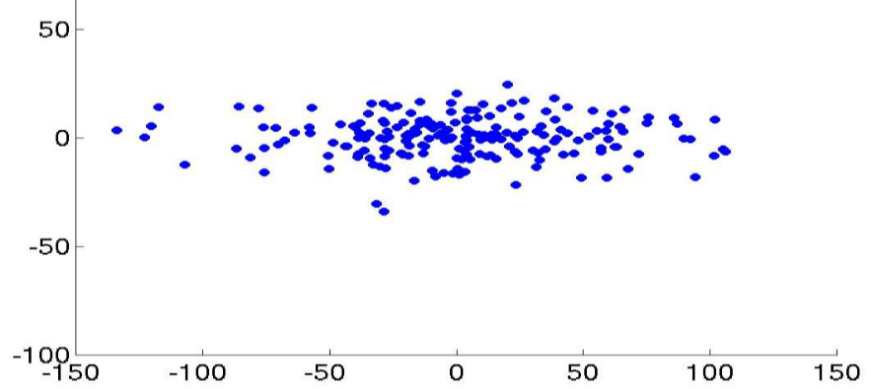
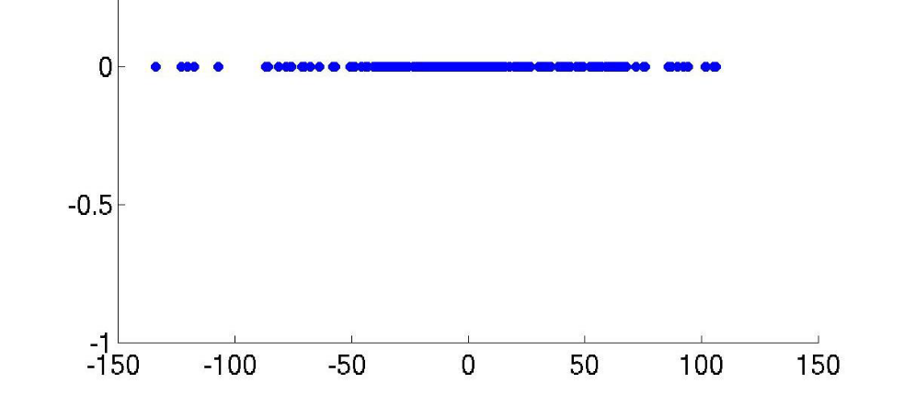
Reducción de la dimensionalidad
PCA
Datos en 3-D
Datos en 2-D
Datos en 1-D

Slide 29
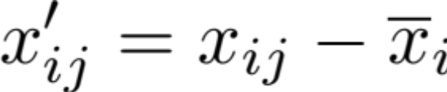
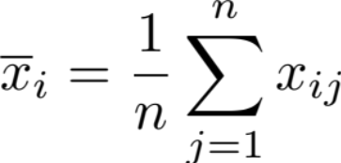
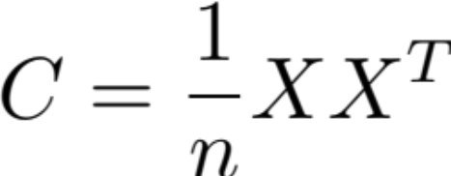


Reducción de la dimensionalidad
PCA
Para aplicar PCA se deben realizar 3 pasos:
Centralizar los datos a media cero (se puede estandarizar los datos también).
Calcular la matriz de covarianza.
Calcular los eigenvalues y los eigenvectors de la matriz de covarianza. Como ejemplo, se puede usar la descomposición espectral:

Slide 30
Reducción de la dimensionalidad
PCA
Entonces, se escogen los componentes principales como los vectores singulares asociados a los valores singulares mayores.
Estos componentes principales construirán la matriz que transforma los datos originales a un espacio nuevo de menor dimensión.
Uno elige cuantos componentes principales usará para la transformación.

Slide 31
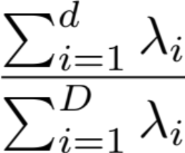
Reducción de la dimensionalidad
PCA
  ¿Cuántos componentes elegir?
PCA tiene una propiedad muy buena:
  La varianza de los datos esta dada por cada eigenvalue y eigenvector.
  La siguiente expresión entrega la proporción de la varianza expresada con los primeros d componentes principales.

Slide 32
Reducción de la dimensionalidad
Kernel PCA
Kernel PCA calcula los eigenvectors a una matriz de kernel.
Una matriz de kernel K es el resultado de aplicar una función de kernel f() a una matriz de datos X.
La función de kernel f() puede ser cualquier función que entregue una matriz semidefinida-positiva K.

Slide 33




Reducción de la dimensionalidad
Kernel PCA
Como primer paso para aplicar Kernel PCA, se debe realizar una operación para centrar los datos de la matriz K:
  Donde:
    : es una matrix que contiene como elementos.
Luego, se calculan los eigenvectors de la matriz de kernel K.

Slide 34
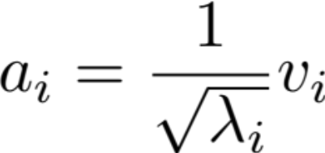
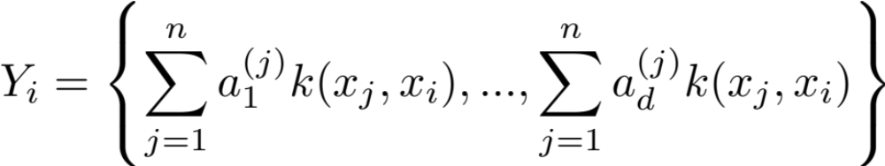


Reducción de la dimensionalidad
Kernel PCA
Entonces, dada la expresión que relaciona los eigenvector y eigenvalues:
Se puede transformar los datos proyectados a el nuevo espacio mediante:
  Donde:
    : indica el j-esimo valor del vector .

Slide 35
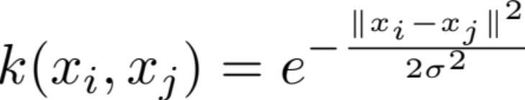

Reducción de la dimensionalidad
Kernel PCA
Posibles funciones de kernel pueden ser:
  Kernel Gausiano:
  Kernel Polinomial:

Slide 36
Reducción de la dimensionalidad
Kernel PCA
Kernel PCA al ser no-lineal, puede obtener mejores proyecciones que PCA. Kernel PCA puede capturar relaciones no-lineales entre los datos, a diferencia de PCA que solo captura relaciones lineales.
La debilidad de Kernel PCA es que el calculo de la matriz de kernel puede ser muy costosa al tener muchos ejemplos disponibles.
Además, se debe definir una función de kernel. ¿Cuál es la mejor?

Slide 37
Reducción de la dimensionalidad
IsoMap
IsoMap: Isometric feature mapping.
IsoMap es una técnica no-lineal de reducción de dimensionalidad que intenta preservar las distancias (globales) entre los ejemplos.
Dicho en otro lenguaje: IsoMap pasa del espacio original al espacio de menor dimensión preservando “lo mas posible” las estructuras de vecindarios a nivel global.
Hay otras técnicas de la misma familia que hacen un esfuerzo para preservar vecindarios a nivel local.

Slide 38
Reducción de la dimensionalidad
IsoMap
Estos nuevos espacios (o subespacios) suelen llamarse manifolds.
Estos subespacios son construidos basados en la topología de los datos. Y estos a su vez, y en la practica, se obtienen midiendo distancias.
Pero IsoMap usa distancia: Geodésica!!
  El primer enfoque es utilizando distancia Euclidiana:
  Mutidimensional Scaling

Slide 39
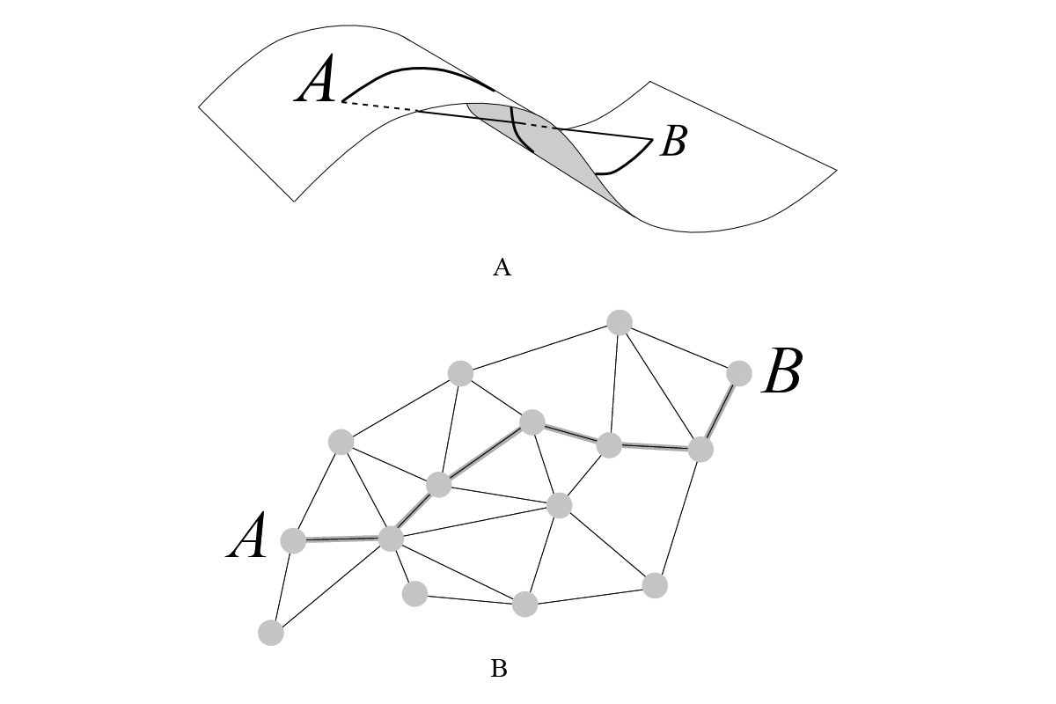
Reducción de la dimensionalidad
IsoMap
¿Qué es la distancia Geodésica?
Imagine que usted es una hormiga en un picnic.
La distancia del punto A al B se obtiene sumando la distancia euclidiana entre todos los puntos destacados en la figura anterior.

Slide 40


Reducción de la dimensionalidad
IsoMap
La distancia geodésica entre ejemplos
son calculados para construir un grafo de vecindad G.
Cada ejemplo en G esta conectado con sus k vecinos más cercanos en X.
  Es importante fijar la restricción del número de vecinos. Existen 2 enfoques:
    Fijar un número k de vecinos.
    Fijar un umbral e.

Slide 41

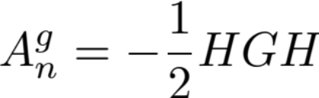


Reducción de la dimensionalidad
IsoMap
El camino más corto entre 2 ejemplos puede ser calculado, por ejemplo, usando el algoritmo de Dijkstra. De esta manera se obtiene , la matriz de distancia geodésicas.
Con esto, se obtiene la matriz (simétrica) centrada:
  Donde:

Slide 42



Reducción de la dimensionalidad
IsoMap
La proyección al nuevo espacio se realiza obteniendo los eigenvectors de correspondientes a los eigenvalues
mayores (positivos).
Finalmente, con los eigenvectors y eigenvalues, la proyección es:

Slide 43

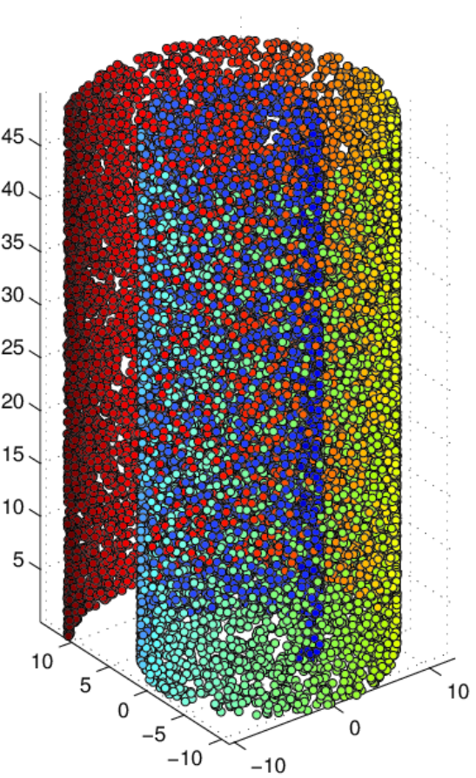
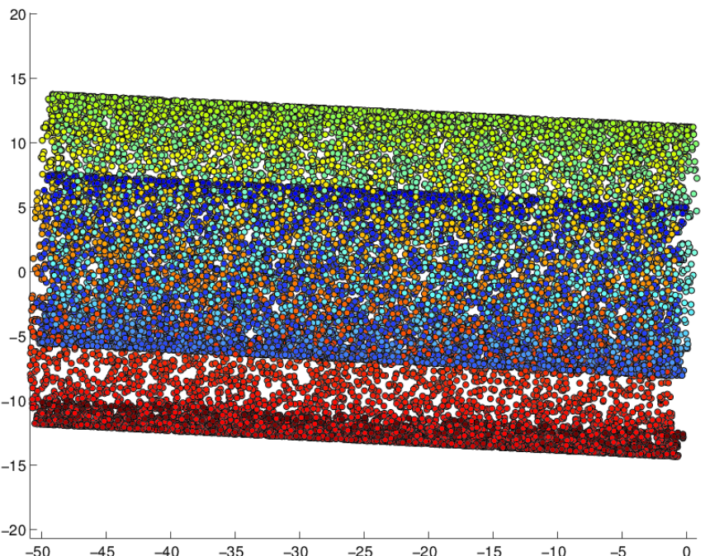

Slide 44
Bibliografía Complementaria
C. Bishop Pattern Recognition and Machine learning, Ed. Springer Verlag 2006.
C. Sammmut and G. L. Web Bishop, Encyclopedia of Machine learning, Ed. Springer Verlag 2011.
‪Keinosuke Fukunaga Introduction to Statistical Pattern Recognition, 2da ed., Academic Press 1990.

